Slide 1
Despacho Econômico Hidrotérmico
Solução PDD, PDEI e PNL em MATLAB

Slide 2
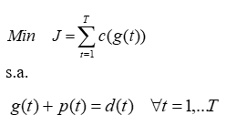
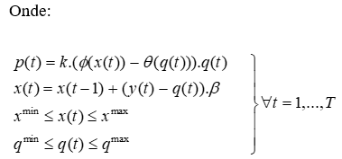
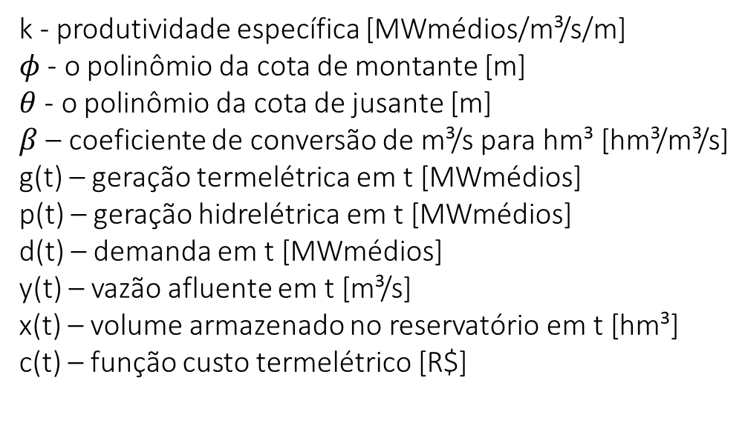
Formulação básica do problema
k - produtividade específica [MWmédios/m³/s/m]
$φ$ - o polinômio da cota de montante [m]
$θ$ - o polinômio da cota de jusante [m]
$β$ – coeficiente de conversão de m³/s para hm³ [hm³/m³/s]
g(t) – geração termelétrica em t [MWmédios]
p(t) – geração hidrelétrica em t [MWmédios]
d(t) – demanda em t [MWmédios]
y(t) – vazão afluente em t [m³/s]
x(t) – volume armazenado no reservatório em t [hm³]
c(t) – função custo termelétrico [R$]

Slide 3
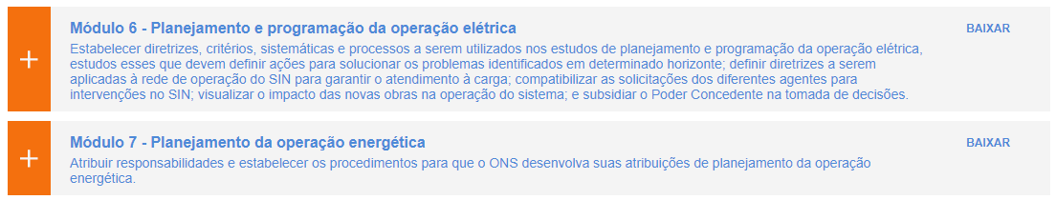
Como obter dados para elaborar um estudo?
http://www.ons.org.br/paginas/sobre-o-ons/procedimentos-de-rede/vigentes

Slide 4
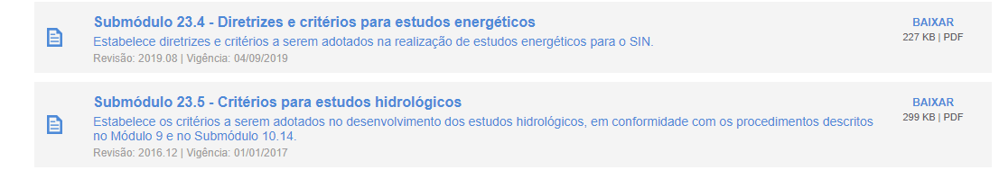
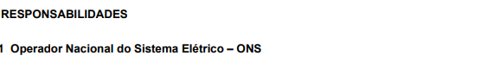

Como obter dados para elaborar um estudo?
Módulo 7 – Planejamento da Operação Energética
.
.
.

Slide 5
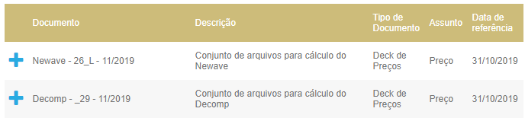
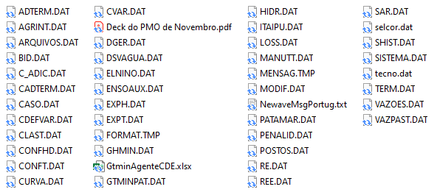
Como obter dados para elaborar um estudo?
https://www.ccee.org.br/

Slide 6
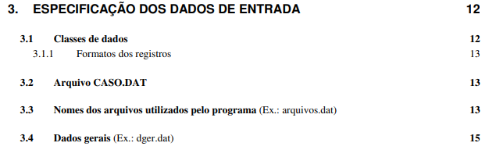
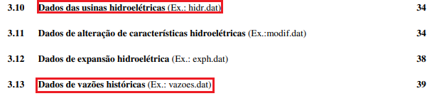
Como obter dados para elaborar um estudo?
http://www2.aneel.gov.br/aplicacoes/audiencia/arquivo/2013/086/documento/manualusuario.pdf

Slide 7
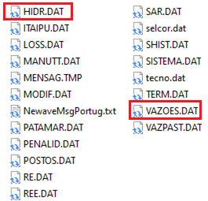
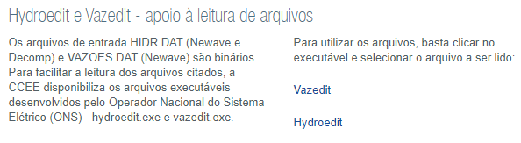
Como obter dados para elaborar um estudo?

Slide 8
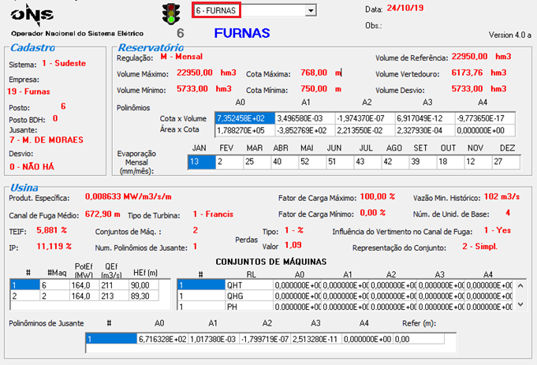
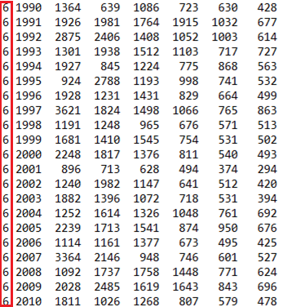
Como obter dados para elaborar um estudo?

Slide 9
Programação Dinâmica
Metodologia de otimização que resulta em uma estratégia ótima para cada estado do processo (política)
“Uma estratégia ótima apresenta a propriedade segundo a qual, a despeito das decisões tomadas para se atingir um estado particular num certo estágio, as decisões restantes a partir deste estado devem constituir uma estratégia ótima.”
- Richard Bellman, 1957

Slide 10
Programação Dinâmica Determinística
Implementação do algoritmo:
Escolha pelo método backward
Discretização do volume do reservatório
Cada estado t compara o custo de transição de estado para o estado t+1. Encontrado o menor custo, são atualizadas demais variáveis de estado
c*
y(t)
c*
q(t)
c*
t
t+1

Slide 11
Programação Dinâmica Determinística
Implementação do algoritmo:
Problema da discretização dos controles durante cálculo da política
Problema do controle adotado exceder a demanda
y(t)
q(t)
t
t+1

Slide 12
Programação Dinâmica Determinística
Implementação do algoritmo:
Problema 1, solução adotada:
defluencia_valida(x(t),x(t+1),y(t))
X=Xmin:Xmax*0.01:Xmax;
defluencia_valida = @(x,x_next,y) y+(x/beta)-(x_next/beta);
.
.
.
defluencia_loop=defluencia_valida(X(i),X(j),y(t));
if(defluencia_loop>qmax)
vert_loop=defluencia_loop-qmax;
q_loop=qmax;
elseif(defluencia_loop<0)
continue %infactivel
else
vert_loop=0;
q_loop=defluencia_loop;
end
t=i
t+1=j

Slide 13
Programação Dinâmica Determinística
Implementação do algoritmo:
Problema 2, solução adotada:
phi = @(x) a0+a1*x+a2*x^2+a3*x^3+a4*x^4;
theta = @(q) b0+b1*q+b2*q^2+b3*q^3+b4*q^4;
prod = @(x,q) k*q*(phi(x)-theta(q));
.
.
.
defluencia_loop(x(t),x(t+1),y(t))
g_loop=d(t)-prod(X(i),q_loop);
while g_loop<0
q_loop=q_loop-q_loop*0.01;
g_loop=d(t)-prod(X(i),q_loop);
vert_loop=defluencia_loop-q_loop;
end
t=i
t+1=j

Slide 14
Programação Dinâmica Determinística
Implementação do algoritmo:
Decisão da política ótima para o estado
Armazenamento das tabelas de decisão
c*
y(t)
c*
q(t)
c*
custo_loop=custo(g_loop);
if(custo_loop+c(j,t+1)<c(i,t))
c(i,t)=custo_loop+c(j,t+1);
q(i,t)=q_loop;
vertimento(i,t)=vert_loop;
g(i,t)=g_loop;
end
t=i
t+1=j

Slide 15
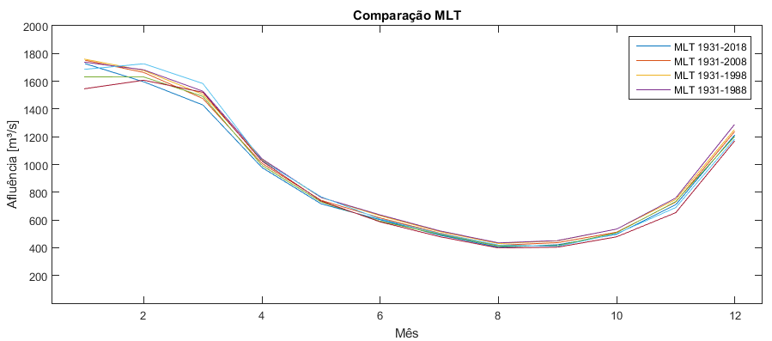
Programação Dinâmica Determinística

Slide 16
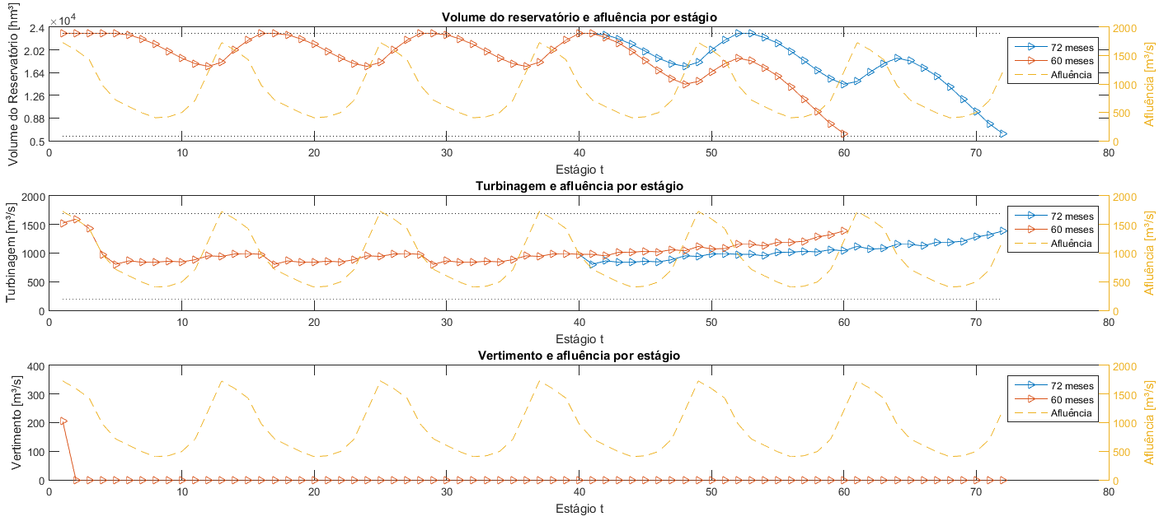
Resultado Política PDD (72 meses: t_exec~15s)

Slide 17
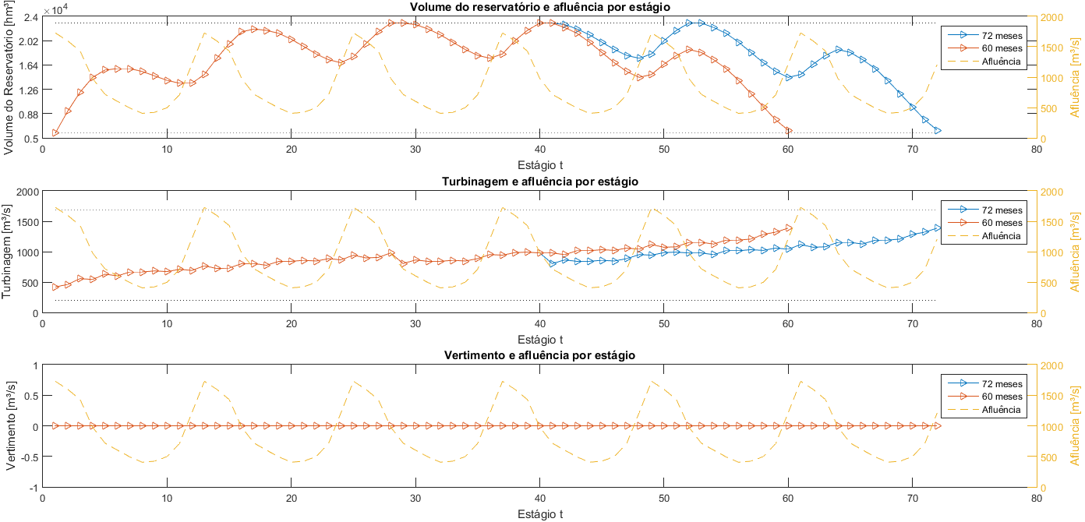
Resultado Política PDD (72 meses: t_exec~15s)

Slide 18
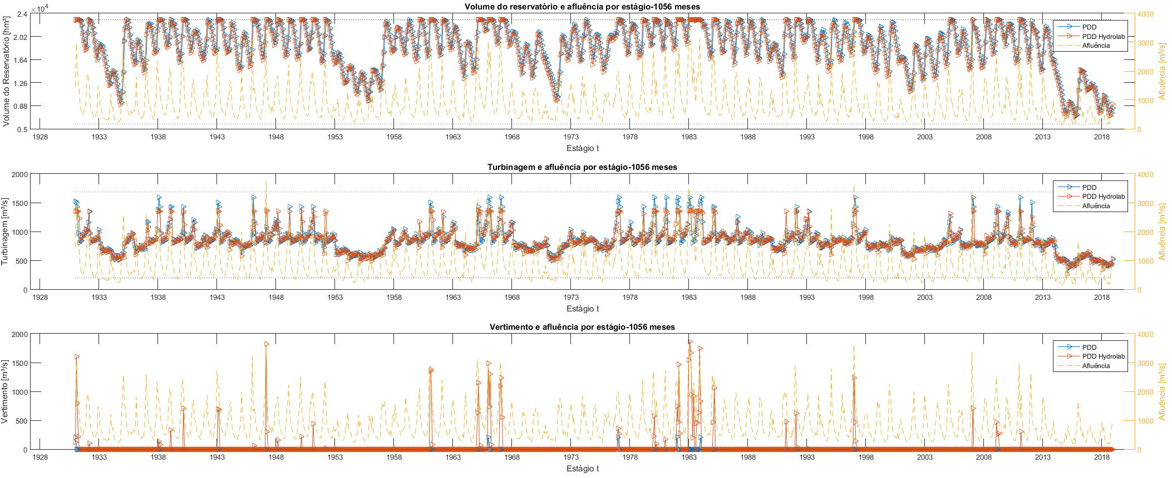
Simulação PDD – Afluência Histórica

Slide 19
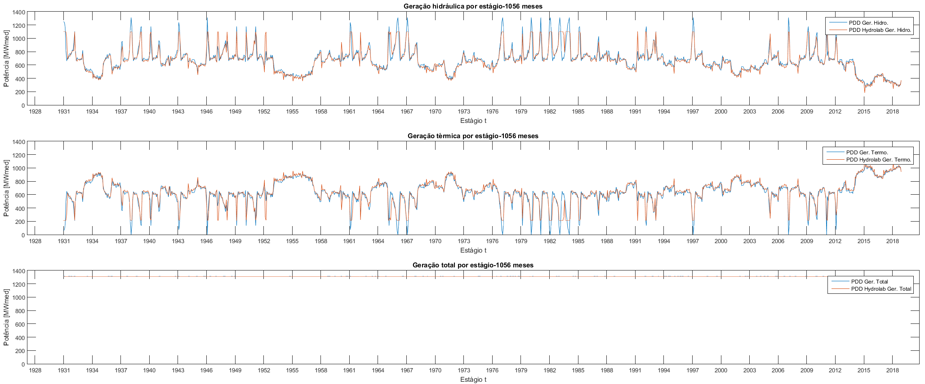
Simulação PDD – Afluência Histórica

Slide 20
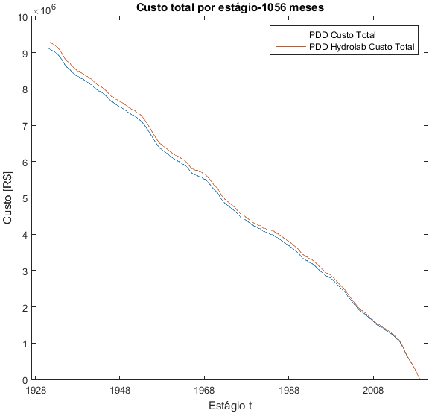
Simulação PDD – Afluência Histórica
 | PDD MATLAB | PDD HydroLab | Desvio [%]
Produtividade [MWmed/m³/s] | 0,8016 | 0,7911 | +1,32
Geração Hidraulica [MWmed] | 718.783 | 711.099 | +1,08
Vertimento [m³/s] | 1025 | 42019 | -97,56
Custo [bi R$] | 9,116 | 9,299 | -1,96

Slide 21
Programação Dinâmica Estocástica
Implementação do algoritmo:
Escolha pelo método backward
Discretização do volume do reservatório
Discretização da turbinagem
Discretização da vazão afluente
fdp(y)
q(t,j)
y(t,k)
.
.
.
t
t+1

Slide 22
Programação Dinâmica Estocástica
Implementação do algoritmo:
Problema de encontrar uma a fdp(y) adequada
Problema em remover estados infactíveis durante iterações
Problema em acoplar o custo do estado t+1 ao t devido a discretização de estados
fdp(y)
q(t,j)
y(t,k)
.
.
.
t
t+1

Slide 23
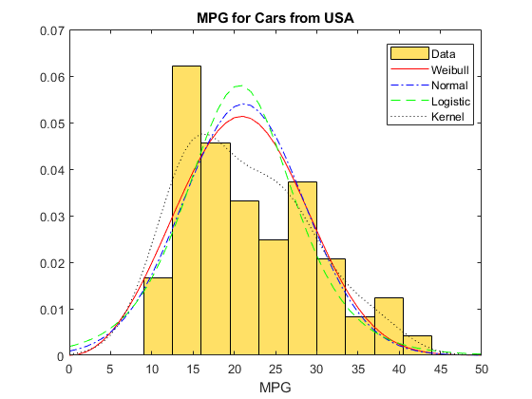
Programação Dinâmica Estocástica
Implementação do algoritmo:
Problema 1, solução adotada:

Slide 24
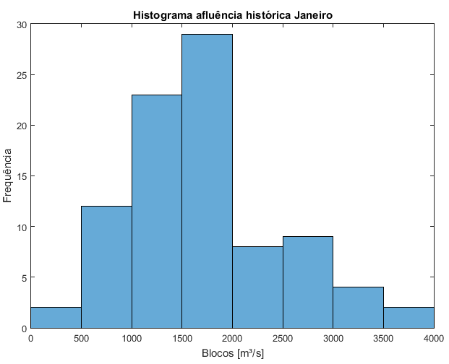
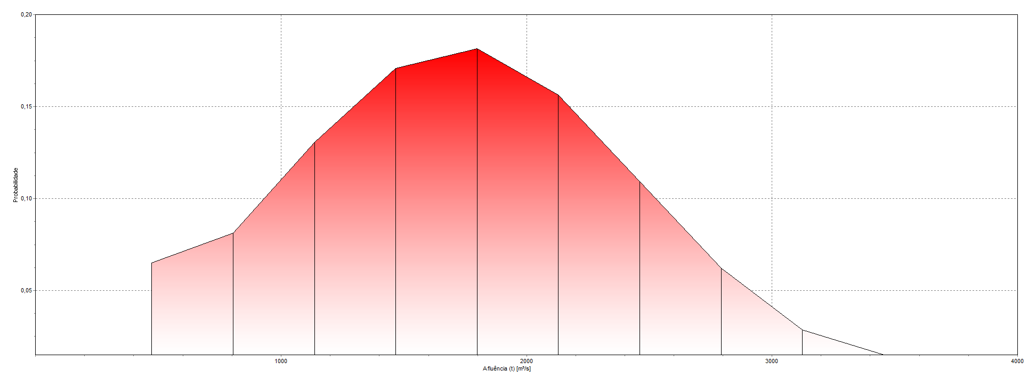
Programação Dinâmica Estocástica
Implementação do algoritmo:
Problema 1, solução adotada:
HydroLab HydroProgDin (janeiro):
fdp(y)
edges=0:500:4000;
for pos_mes=1:1:12
[N,edges] = histcounts(Y_DATA(:,pos_mes), edges);
prob(pos_mes,:)=N/length(Y_DATA(:,pos_mes));
end
y_edges=250:500:3750;

Slide 25
Programação Dinâmica Estocástica
Implementação do algoritmo:
Problema 2, solução adotada:
X=Xmin:Xmax*0.01:Xmax;
Q=qmin:qmax*0.01:qmax;
.
.
.
for i=1:length(X) %i=estado no estágio atual (x)
for j=1:length(Q) %j=estado no estagio atual (q)
flag_infactivel=0;
g_loop=d(t)-prod(X(i),Q(j));
if g_loop<0
continue; %infactivel
end
.
.
.
for k=1:1:length(y_edges)
X_state=x_next(X(i),y_edges(k),Q(j));
if X_state < Xmin
flag_infactivel=1;
break; %infactivel
end
.
.
.
end
if(custo_state<c(i,t) && flag_infactivel==0)
c(i,t)=custo_state;
q(i,t)=Q(j);
g(i,t)=g_loop;
end
.
.
.

Slide 26
Programação Dinâmica Estocástica
Implementação do algoritmo:
Problema 3, solução adotada:
q(t,j)
y(t,k)
c*=?
[val,idx]=min(abs(X-X_state));
custo_state=custo_state+c(idx,t+1)*prob(mes,k);
.
.
.
t
t+1

Slide 27
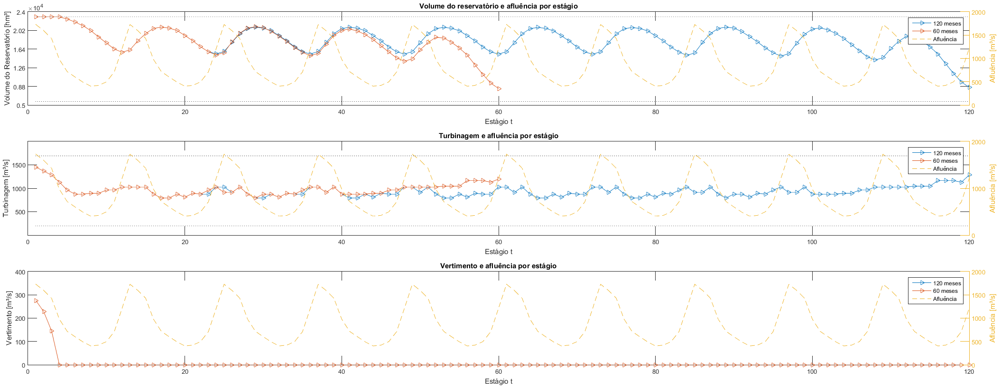
Resultado Política PDEI (120 meses: t_exec~3,5min)

Slide 28
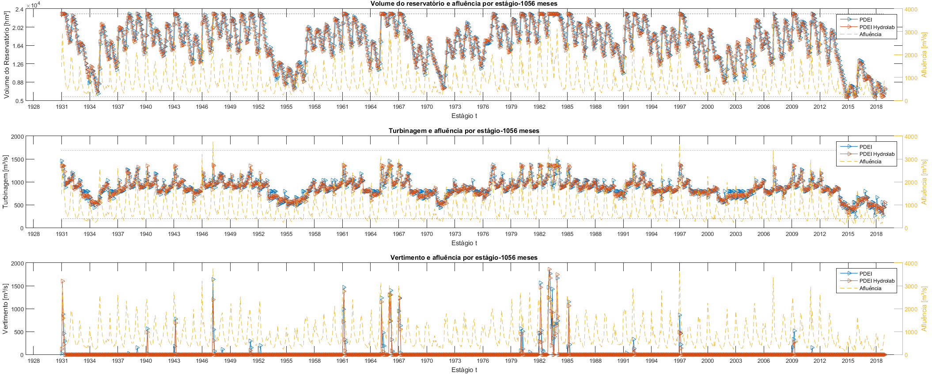
Simulação PDEI – Afluência Histórica

Slide 29
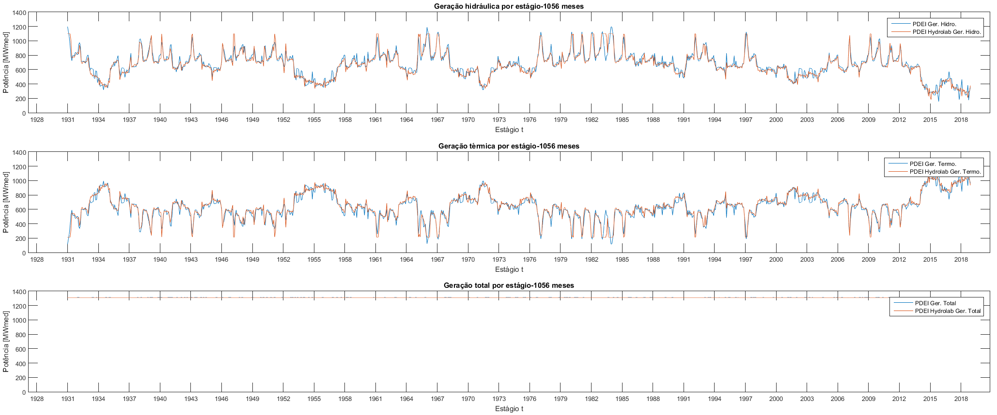
Simulação PDEI – Afluência Histórica

Slide 30
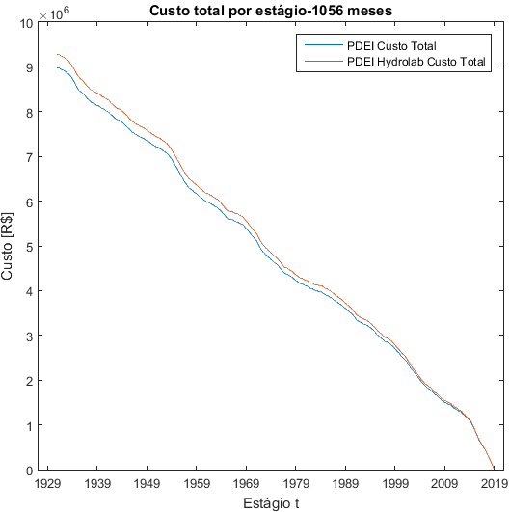
Simulação PDEI – Afluência Histórica
 | PDEI MATLAB | PDEI HydroLab | Desvio [%]
Produtividade [MWmed/m³/s] | 0,7896 | 0,7803 | +1,19
Geração Hidraulica [MWmed] | 720.805 | 710.814 | +1,40
Vertimento [m³/s] | 41911 | 31630 | +32,5
Custo [bi R$] | 8,978 | 9,273 | -3,18

Slide 31
Programação Não Linear
Resolução de um problema de otimização em que as restrições ou a função objetivo são não lineares.
Solver MATLAB
Algoritmos de otimização disponíveis
x = fmincon(fun,x0,A,b,Aeq,beq,lb,ub,nonlcon,options)
'interior-point' (default)
'sqp'
'active-set'

Slide 32
Programação Não Linear
Testes para escolha do algoritmo
Regime permanente horizonte 72 meses
MLT 1931-2018
Resultados idênticos
 | Tempo médio de execução (convergir) [s] | Expectativa de tempo simulação 1056 meses
interior-point | 60,408 | 17,6h
sqp | 25,612 | 7,33h
active-set | 30,955 | 9,07h

Slide 33
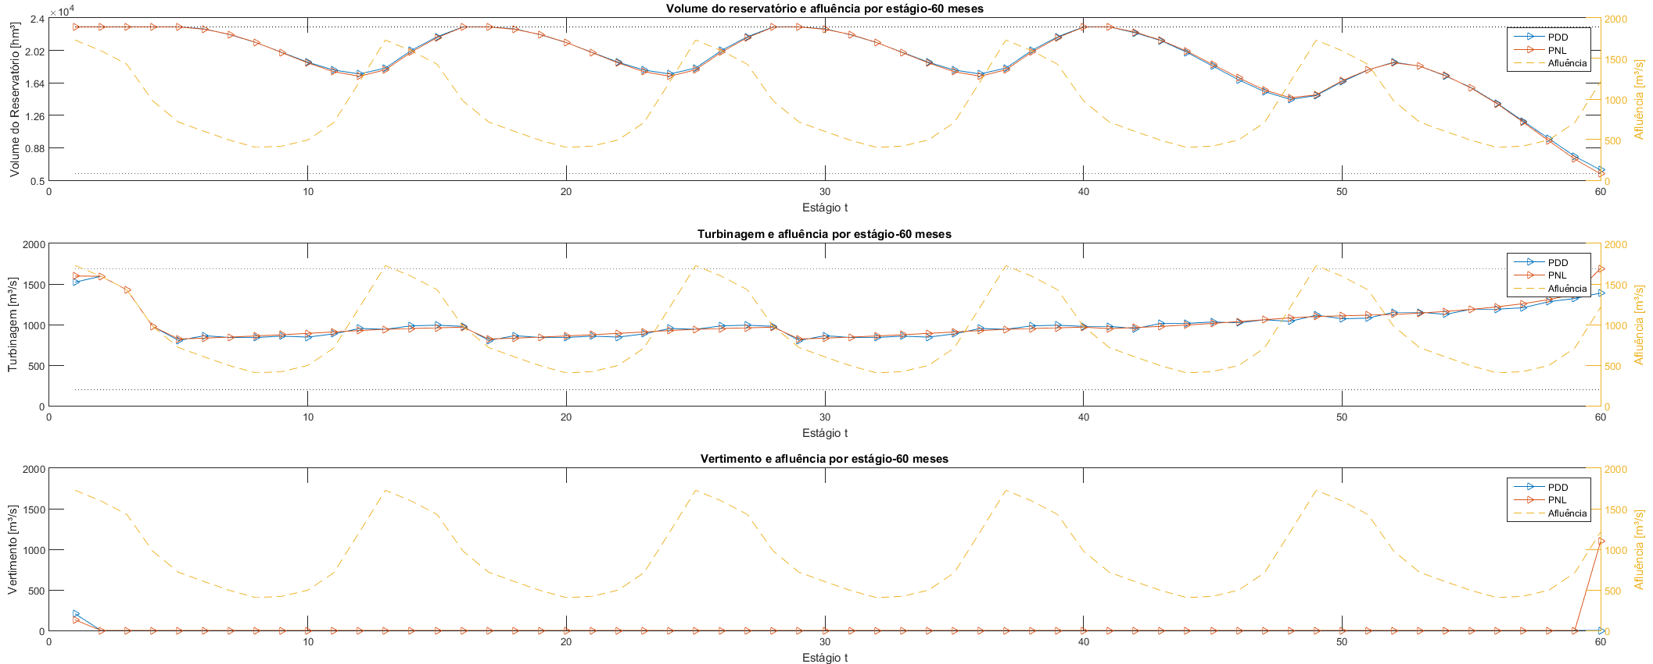
Resultado Política – Comparção PDDxPNL

Slide 34
Programação Não Linear
Problema para implementação do algoritmo para afluência histórica:
Programação não linear não retorna tabelas de decisão das variáveis de estado
Necessidade de resolver o problema de otimização para cada nova iteração da afluência histórica para o horizonte de convergência de regime permanente (72 meses +)

Slide 35
Programação Não Linear
Implementação do algoritmo:
mes=1;
for i=1:1:T_HISTORICO
%===============DEFINIÇÃO DE VARIÁVEIS======================
y=[Y_MLT Y_MLT Y_MLT Y_MLT];
y=y(mes:end);
T=length(y);
X_otimo=zeros(1,T);
Q_otimo=zeros(1,T);
G_otimo=zeros(1,T);
Vertimento_otimo=zeros(1,T);
x=[X_otimo Q_otimo G_otimo Vertimento_otimo];
.
.
.
mes=mes+1;
if(mes>12)
mes=1;
end
end

Slide 36
Programação Não Linear
Implementação do algoritmo:
%===============DEFINIÇÃO DE LIMITES========================
lb = [Xmin*ones(1,T) qmin*ones(1,T) zeros(1,T) zeros(1,T)];
ub = [Xmax*ones(1,T) qmax*ones(1,T) 1312*ones(1,T) 9999*ones(1,T)];
%===========DEFINIÇÃO DE RESTRIÇÕES LINEARES================
Aeq=zeros(T+1,4*T); %T restrições de transição de estado e 1 de condição inicial
beq=zeros(T+1,1);
%x(t+1)-x(t)+beta*q(t)+beta*v(t)=beta*y(t) transição de estado
for t=1:1:T
Aeq(t,t+1)=1; %x(t+1)
Aeq(t,t)=-1; %x(t)
Aeq(t,t+T)=beta; %q(t)
Aeq(t,t+3*T)=beta; %vertimento(t)
beq(t,1)=beta*y(t); %y(t)
end
%X(t=1)=Xmax estado inicial
Aeq(T+1,1)=1;
beq(T+1,1)=X_otimo(i);
A = [];
b = [];

Slide 37
Programação Não Linear
Implementação do algoritmo:
.
.
.
%restrições não lineares igualdades
ceq=zeros(1,T);
for t=1:1:T
ceq(t)=x(t+2*T)+k*x(t+T)*(a0+a1*x(t)+a2*(x(t)^2)+a3*(x(t)^3)+a4*(x(t)^4)-b0-b1*x(t+T)-b2*(x(t+T)^2)-b3*(x(t+T)^3)-b4*(x(t+T)^4))-d;
end
%restrições não lineares desigualdades
c = []; %<=0
.
.
.
%Função objetivo
J=@(x) 0.02*sum(x(2*T+1:3*T).^2);

Slide 38
Programação Não Linear
Implementação do algoritmo:
options = optimset('MaxFunEvals', 99999, 'MaxIter', 999, 'Algorithm','interior-point'); %necessário aumentar o numero de iterações do default (400) para convergir
[X,fval,ef,output,lambda] = fmincon(J,x,A,b,Aeq,beq,lb,ub,nonlincon,options);

Slide 39
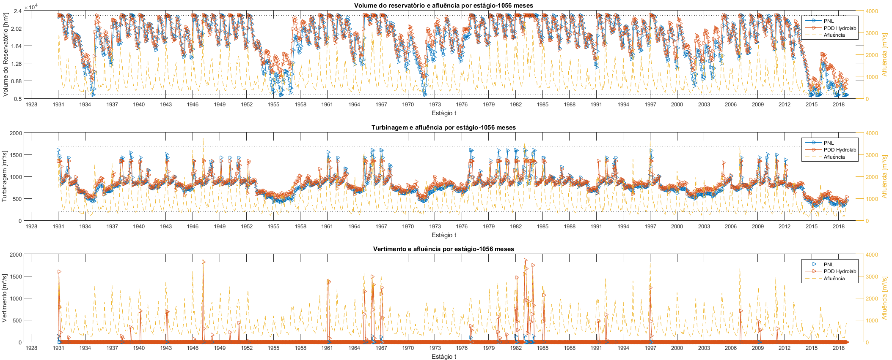
Simulação PNL – Afluência Histórica (1056 meses: t_exec~3,5h)

Slide 40
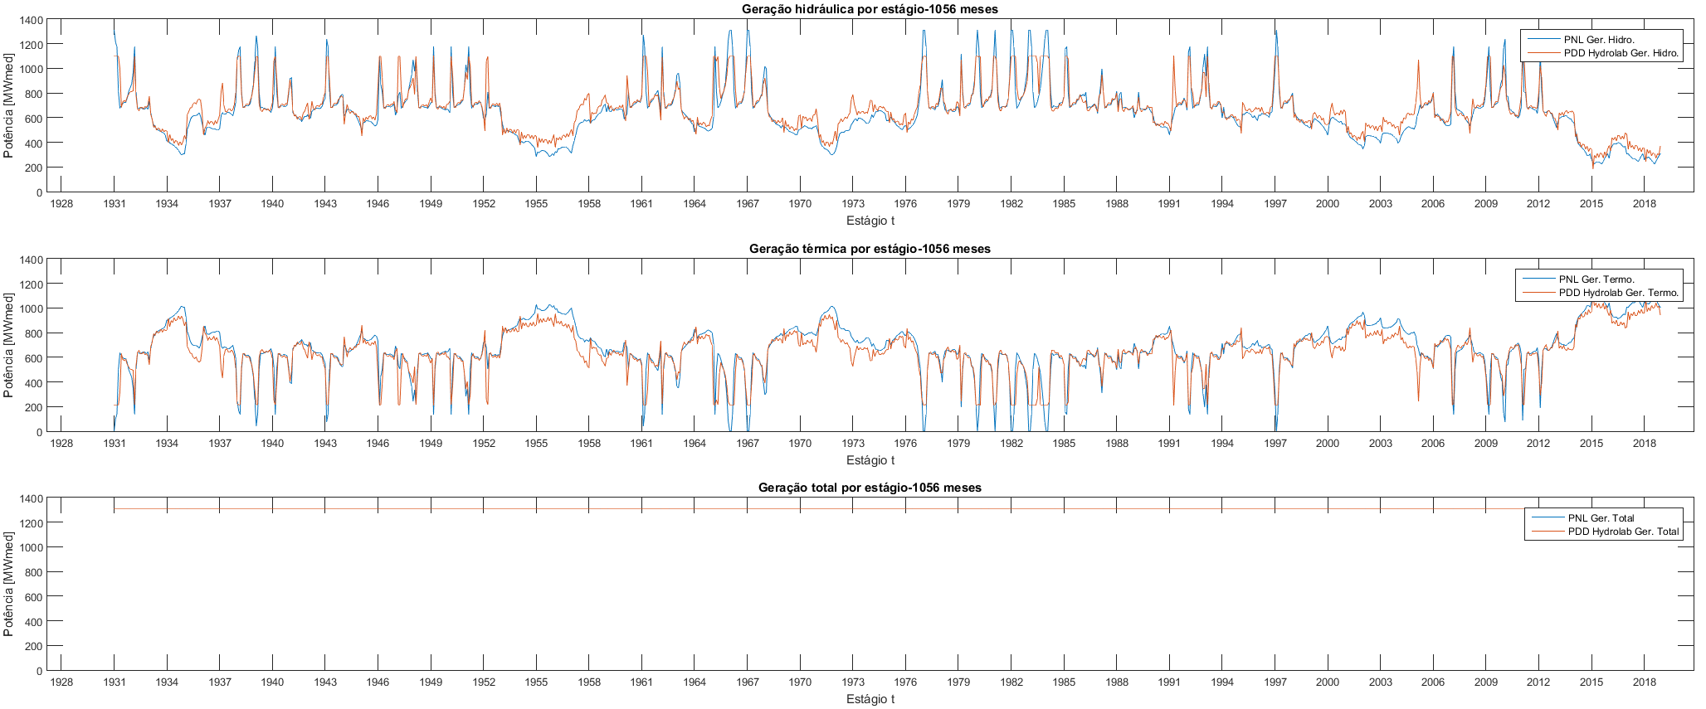
Simulação PNL – Afluência Histórica (1056 meses: t_exec~3,5h)

Slide 41
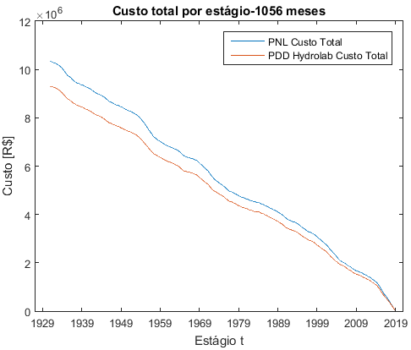
Simulação PNL – Afluência Histórica
 | PNL MATLAB | PDD HydroLab | Desvio [%]
Produtividade [MWmed/m³/s] | 0,8264 | 0,7911 | +4,46
Geração Hidraulica [MWmed] | 705.690 | 711.099 | -0,76
Vertimento [m³/s] | 860 | 42019 | -97,95
Custo [bi R$] | 10,325 | 9,299 | +11,03

Slide 42
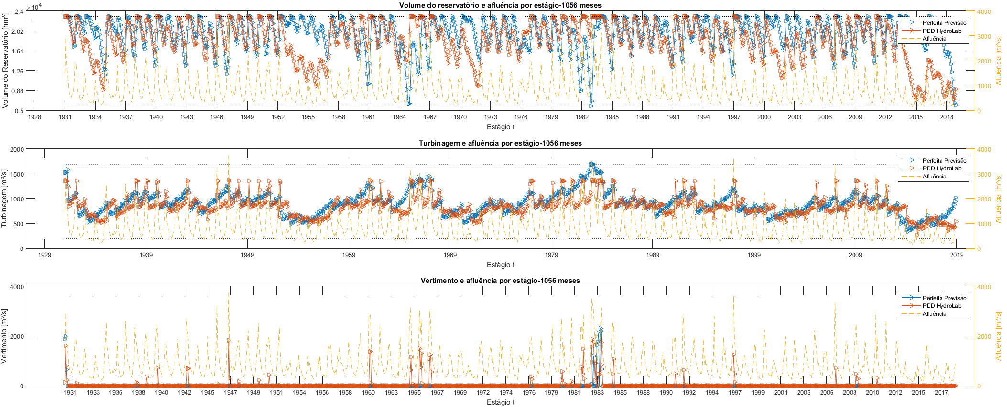
Conclusões

Slide 43
Conclusões
 | OPP | PNL MATLAB | PDD MATLAB | PDEI MATLAB | PDD HydroLab | PDEI HydroLab
Produtividade [MWmed/m³/s] | 0,8004 | 0,8264 | 0,8016 | 0,7896 | 0,7911 | 0,7803
Geração Hidraulica [MWmed] | 761.400 | 705.690 | 718.783 | 720.805 | 711.099 | 710.814
Vertimento [m³/s] | 16483 | 860 | 1025 | 41911 | 42019 | 31630
Custo [bi R$] | 7,9650 | 10,325 | 9,116 | 8,978 | 9,299 | 9,273

Slide 44
Conclusões
PNL discrepante das demais soluções devido horizonte de regime permanente adotado
Soluções apresentadas, dados de entrada e saída estão disponíveis em:
https://github.com/FilipeSO/dynamic-programming-hydrothermal-scheduling
https://github.com/FilipeSO/non-linear-programming-hydrothermal-scheduling
 | Tempo de cálculo das tabelas de decisão [s]
PNL MATLAB | 1-estado:20~60s
PDD MATLAB | 15,206
PDEI MATLAB | 210,552
PDD HydroLab | 0,83
PDEI HydroLab | 65,38

Slide 45
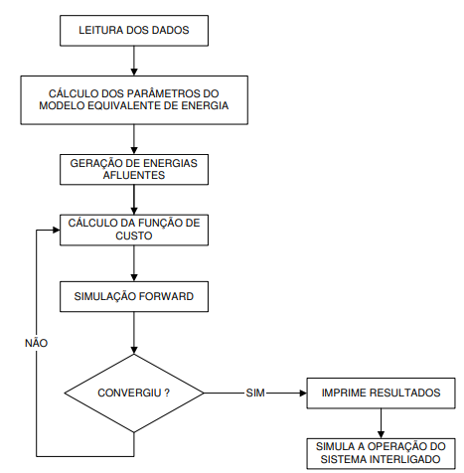
Trabalho Futuro
Adaptar entrada de dados para modelo de subsistemas do NEWAVE (sistema hidráulico equivalente)
Interpretar algoritmo de geração de energias afluentes
Comparar resultados com cálculo da função de custo futuro (cortes.dat cortesh.dat)

Slide 46
Despacho Econômico Hidrotérmico
Solução PDD, PDEI e PNL em MATLAB
Filipe Salles de Oliveira
fsaolive@gmail.com

